Slide 1
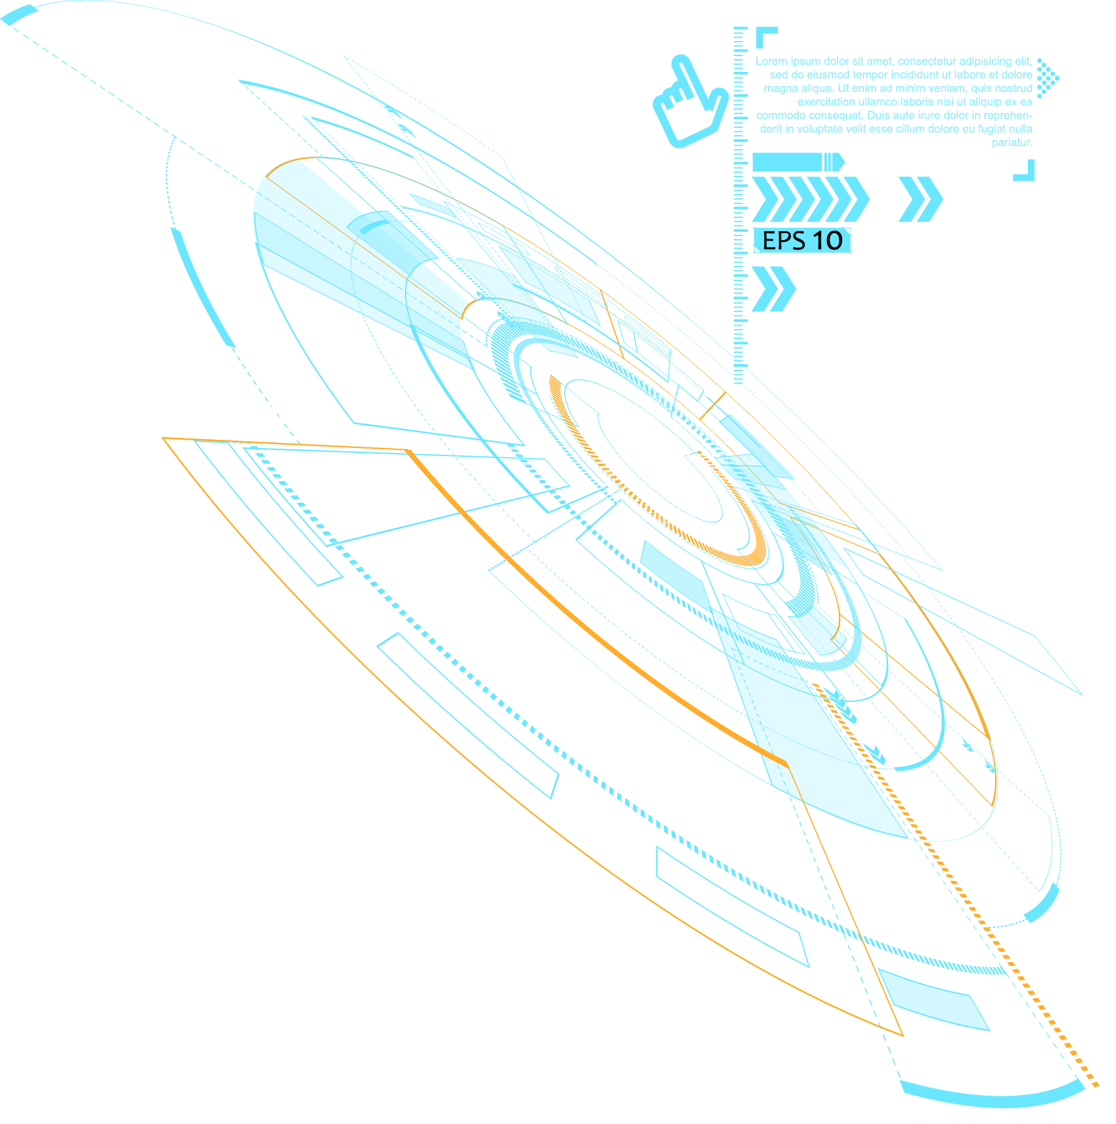

2022
WebGL入门教程
WebGL介绍
讲解人：冰

Slide 2
前 言
《三体》中，质子总共存在十一维——除宏观世界中的三个维度，还有八维是我们在宏观世界看不到的。通过对质子的降维，可以让本来几乎只是一个点的质子展开成二维空间上的大平面，正是三体人通过对降成二维平面的质子进行电路雕刻，再将其还原到十一维，发送到地球变成可实时感应的“智子”。
三维世界里的二维人生

Slide 3
目录 / Contents
01
3D介绍
02
WebGL发展历史
03
WebGL学习基础
04
WebGL学习资料

Slide 4
01
3D介绍

Slide 5
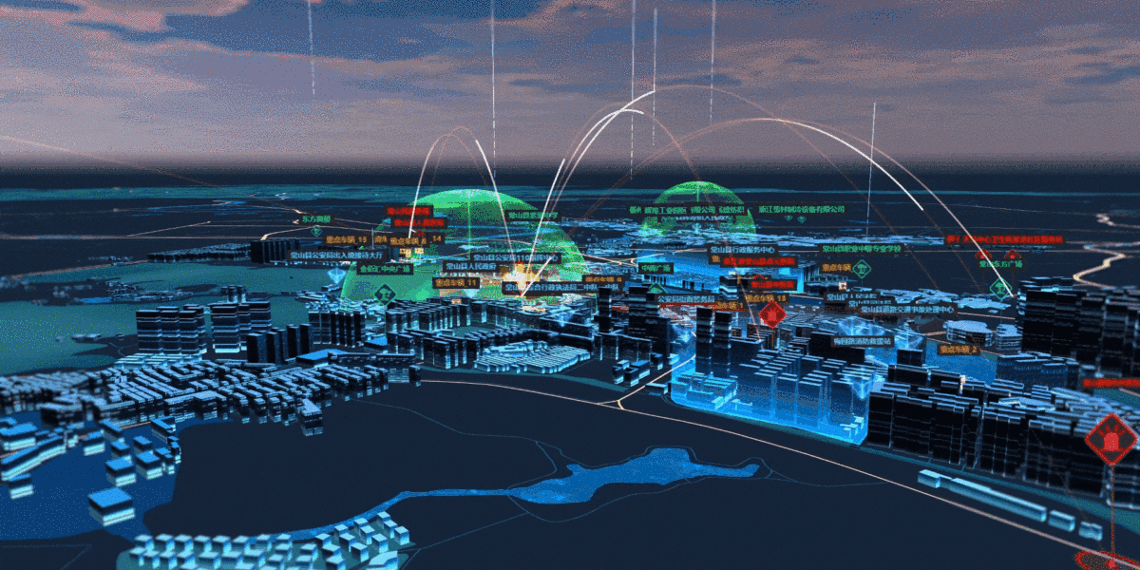
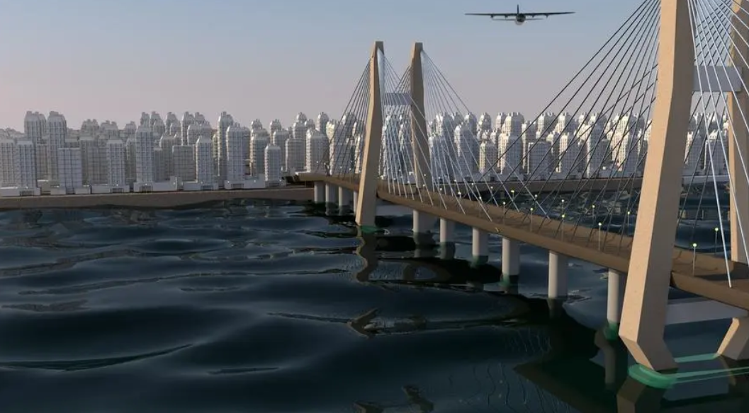
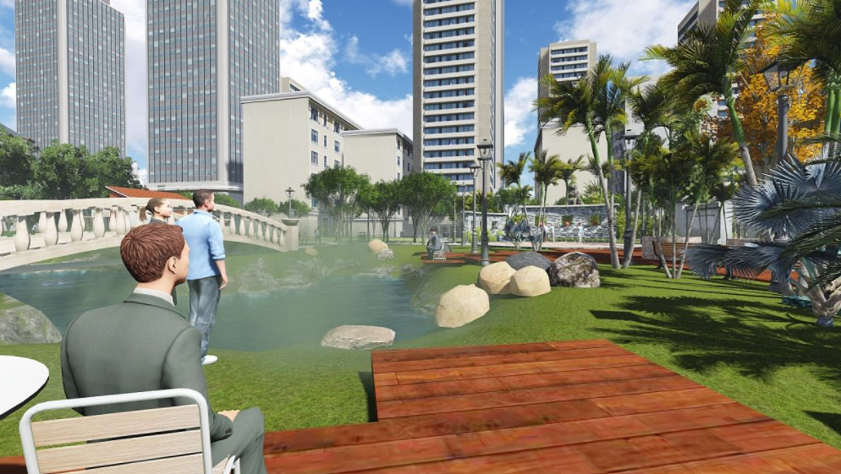
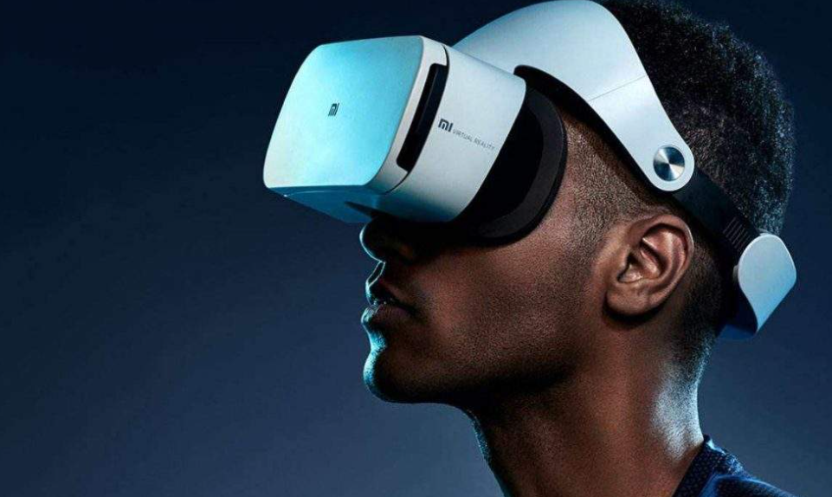
1
3D效果

Slide 6
02
WebGL发展历程

Slide 7
2006年
2009 年初
WebGL 起源于Mozilla 员工弗拉基米尔·弗基西维奇的一项 Canvas 3D 实验项目
Khronos Group 联盟建立了 WebGL 的工做组最初的工做成员包括 Apple、Google、Mozilla、Opera 等
WebGL2 规范的发展始于 2013 年，并于 2017 年 1 月最终完成
WebGL 2 的规范，首度在 Firefox 5一、Chrome 56 和 Opera 43 中被支持。
2007 年末
2011 年 3 月
在 FireFox 和 Opera 浏览器中实现
WebGL 1.0 规范发布
WebGL入门文章

Slide 8
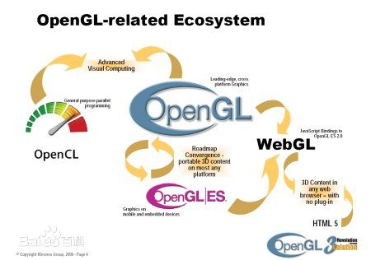

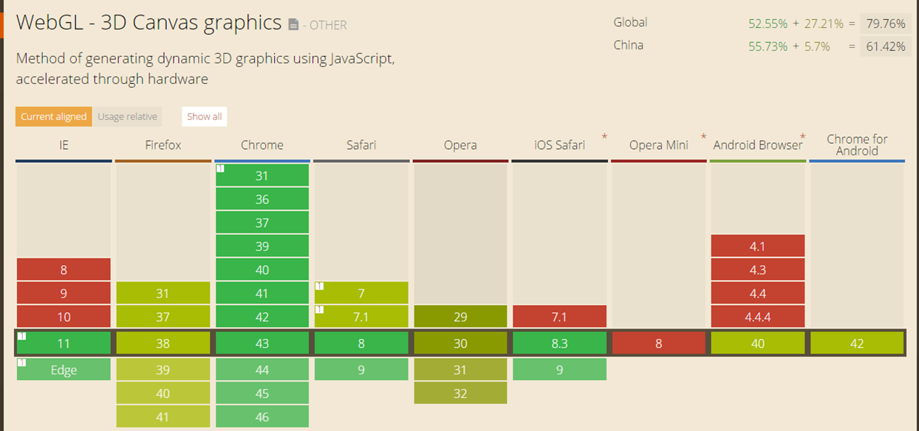
1
WebGL支持

Slide 9
1
WebGL不足
效果略差
开发成本
硬件要求
较于桌面端开发API：Direct3D、OpenGL、UE、Unity
熟悉并掌握一定的数据知识，尤其是线性代数
开发及部署系统硬件要求较高，尤其是GPU
WebGL
上面原生 WebGL API 绘制三角形的例子，充分向咱们展现了使用原生 WebGL API 开发 3D 交互式网页存在的问题。尽管从功能上而言原生 WebGL API 能够知足咱们任意场景的开发须要可是，其开发和学习的成本极其昂贵。对于 WebGL 的初学者而言是极度不友好的，咱们须要配置顶点着色器用于计算绘制顶点所在的位置，而这对于开发者而言须要必定的数学基础熟悉矩阵的运算，同时也要有空间几何的概念熟悉 3D 物体的空间分布。而场景的光照，纹理等的设计也都须要对颜色的配置有本身的看法。因此为了给初学者下降难度，下面我将介绍一些 WebGL 开发的经常使用框架。

Slide 10
03
WebGL学习基础

Slide 11
Webgl学习基础
物理知识
HTML
CSS
JavaScript
计算机图形学
数学基础
计算机相关

Slide 12
04
WebGL学习资料

Slide 13

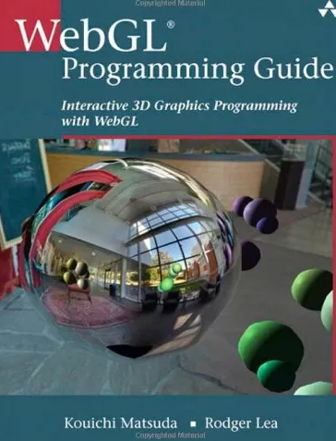
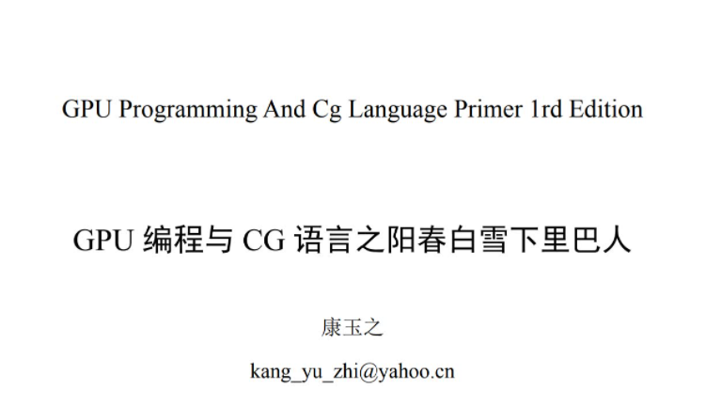
网站
WebgGL中文网
GAMES计算机图形学官网
ThreeJS网站
课程
GAMES101-现代计算机图形学入门-闫令琪
WebGL中文网教程
书籍
WebGL编程指南
GPU编程与CG语言之阳春白雪下里巴人
GPU编程与CG语言之阳春白雪下里巴人
WebGL高级

Slide 14

THANK YOU
微信功能号
同名Bilibili\csdn

